Slide 1


64vo – 70 países
Prueba PISA

Slide 2

LIMA METROPOLITANA
942 MIL

Slide 3

585 924
NIÑOS
62,2%

Slide 4


Slide 5





HABILIDADESMOTRIZ
GAMIFICACIÓN
COMPRENSIÓN LECTORA
CAPACITACIÓN DOCENTE-PADRE
HABILIDADES BLANDAS

Slide 6






S/5 mensual x niño
COLEGIO
1 hora en el colegio según la Minedu
Plataforma abierta 24/7
FUENTE:
http://www.minedu.gob.pe/normatividad/directivas/DirNormasPlanLector.php

Slide 7
16 COLEGIOS PRIVADOS CON INTERNET
25%
ALUMNOS
S/30 000
24000 ALUMNOS APROX.
6000
ALUMNOS
S/5 POR ALUMNO
MENSUAL

Slide 8



COMPETENCIA
PLATAFORMA WEB
APLICACIONES MÓVIL

Slide 9



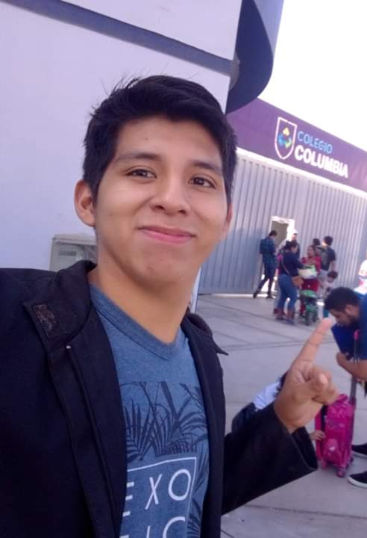

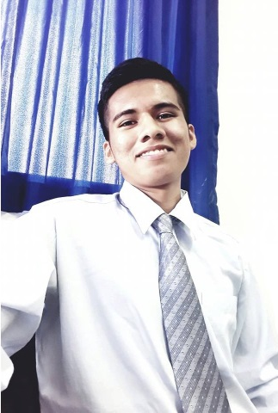
CEO
NUESTRO EQUIPO
Karla Enriquez
ESTUDIANTE DE ADMINISTRACIÓN
CMO
COO
Mauricio Espinoza
ESTUDIANTE DE ADMINISTRACIÓN
Heidy Rodríguez ESTUDIANTE DE ADMINISTRACIÓN
CTO
CFO
CIO
Walther Romero ESTUDIANTE DE EDUCACIÓN
Renzo Chipana ESTUDIANTE DE EDUCACIÓN
Sergio Narvasta ESTUDIANTE DE ING. DE SISTEMAS

Slide 10
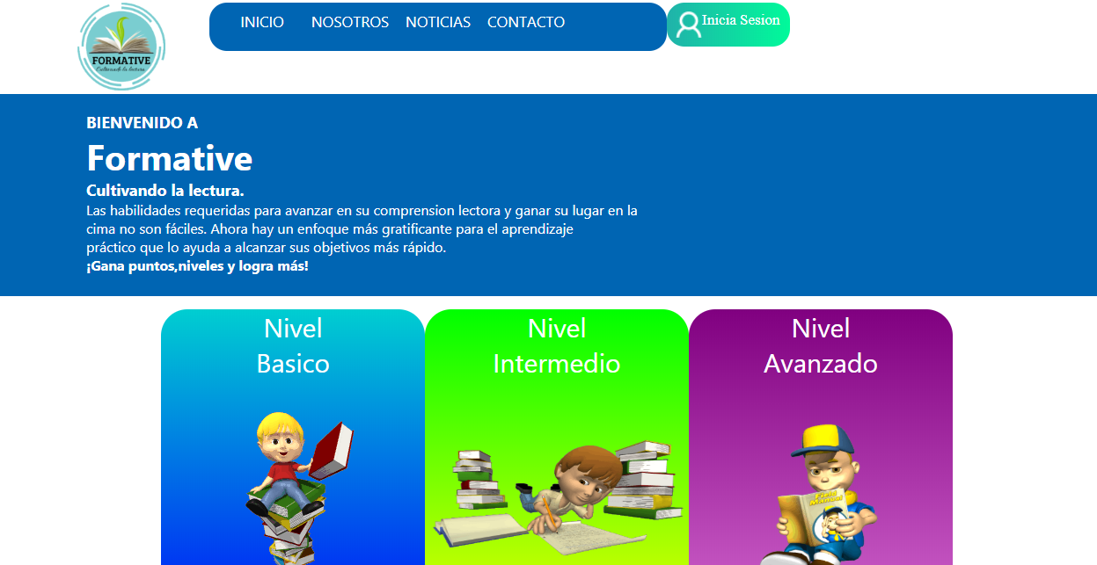

Slide 11
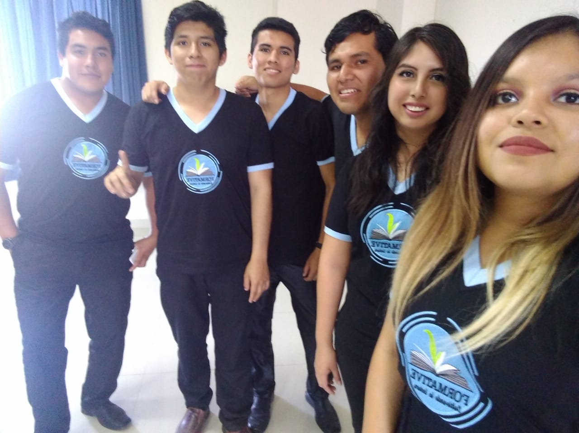




CONTÁCTENOS:
942821450
FORMATIVE
FORMATIVE.HUACHO@gmail.com

